Slide 1
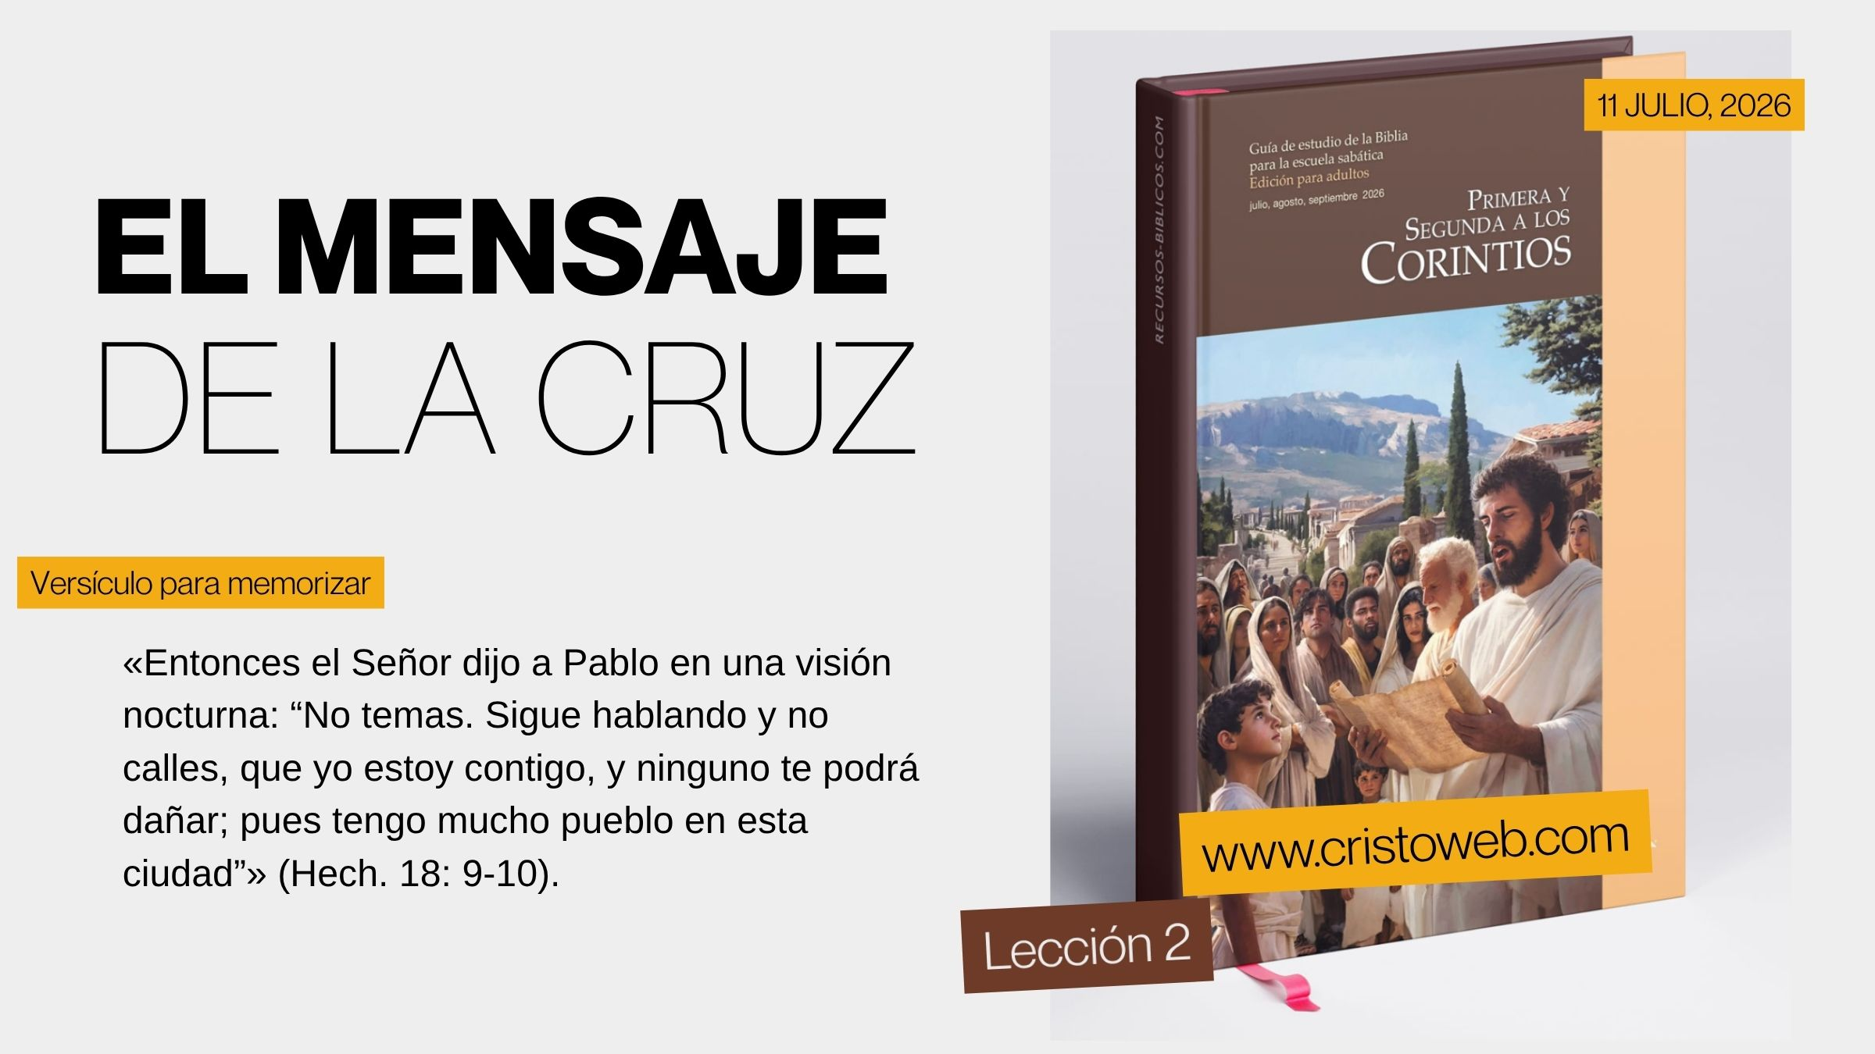

Slide 2

La Cruz es poder

Slide 3

¿Cuál debe ser el foco
central de la
proclamación del evangelio?
Jesucristo
crucificado, impidiendo que la elocuencia humana eclipse el poder de la cruz.
1

Slide 4

17 Pues no me envió Cristo a bautizar, sino a predicar el evangelio [las buenas noticias]; no con sabiduría de palabras, para que no se haga vana la cruz de Cristo.
1 Corintios 1: 17

Slide 5
2 Pues me propuse no saber entre vosotros cosa alguna sino a Jesucristo, y a este crucificado.
1 Corintios 2:

Slide 6

Las palabras de Pablo acerca del bautismo (1 Cor. 1:17) no significaban que este no fuera importante o menos importante que la predicación, sino que eran la respuesta a los que daban mucha importancia a quienes oficiaban el bautismo en detrimento de Jesús, en quien habían sido bautizados. El verbo griego traducido como «enviar» es apostellō, que proviene de la misma raíz que la palabra apóstol [un enviado por Dios]. Por lo tanto, la tarea apostólica fundamental de Pablo era la proclamación del evangelio. Lección del domingo.
A

Slide 7
¿Por qué el mensaje
de la cruz era considerado
una necedad en Corinto?
Porque los judíos esperaban a un conquistador militar y los griegos buscaban lógica o filosofía racional.
2

Slide 8
18Porque la palabra de la cruz es locura a los que se pierden; pero a los que se salvan, esto es, a nosotros, es poder de Dios.
1 Corintios 1:

Slide 9
22Porque los judíos piden señales, y los griegos buscan sabiduría; 23 pero nosotros predicamos a Cristo crucificado, para los judíos ciertamente tropezadero, y para los gentiles locura;
1 Corintios 1:

Slide 10
La necedad de la que habla Pablo en 1 Corintios 1: 18, 23 no está tan relacionada con las limitaciones intelectuales como con el comportamiento y el pensamiento inmorales, con la falta de discernimiento [espiritual] e incluso con la rebelión contra Dios. Lección del lunes.
B

Slide 11
¿Qué representa la cruz para las personas que
aceptan la gracia divina?
Representa
el poder de Dios que concede salvación, perdón de pecados, reconciliación y vida eterna.
3

Slide 12
20 y por medio de él reconciliar consigo todas las cosas, así las que están en la tierra como las que están en los cielos, haciendo la paz mediante la sangre de su cruz.
Colosenses 1:

Slide 13
23 Porque la paga del pecado es muerte, mas la dádiva de Dios es vida eterna en Cristo Jesús Señor nuestro.
Romanos 6:

Slide 14
24 quien llevó él mismo nuestros pecados en su cuerpo sobre el madero, para que nosotros, estando muertos a los pecados, vivamos a la justicia; y por cuya herida fuisteis sanados.
1 Pedro 2:

Slide 15
En contraste con los que se están destruyendo a sí mismos, la expresión «los que están siendo salvados» (1 Cor. 1: 18) indica que la salvación solo proviene de Dios. Pablo está diciendo que estamos siendo salvados; es decir, no nos estamos salvando a nosotros mismos. Por supuesto, no podemos hacerlo. Nuestra salvación tiene una fuente externa. Mientras que la destrucción es autoinfligida, la salvación solo puede ser concedida como un regalo de gracia a los pecadores. Dios es quien salva a quienes creen. Lección del martes.
C

Slide 16
¿Cómo demuestra
Cristo que la sabiduría divina
es superior a la humana?
Siendo el poder
y la sabiduría de Dios capaces de resolver el problema del pecado, algo imposible para el hombre.
4

Slide 17
21Pues ya que en la sabiduría de Dios, el mundo no conoció a Dios mediante la sabiduría, agradó a Dios salvar a los creyentes por la locura de la predicación.
1 Corintios 1:

Slide 18
24 pero para los que Dios ha llamado, sean judíos o no sean, Cristo es el poder de Dios y la sabiduría de Dios. 25 Pues la locura de Dios es más sabia que la sabiduría humana y la debilidad de Dios es más fuerte que la fuerza humana.
1 Corintios 1: 24-25 NVI

Slide 19
Cristo no solo es el poder, sino también la sabiduría de Dios. Esto significa que, a través de él, Dios enfrentó y resolvió el problema del pecado, un problema que la sabiduría humana era incapaz de resolver. Lección del jueves.
D

Slide 20

¿Crees que Cristo es el poder y la sabiduría de Dios para tu salvación?

